Slide 1
云墨 CloudInk
[待替换：应用图标 + 首页截图，居中放置]
基于 Android 原生的多模态手写排版与数字笔记应用
答辩人：喻文卓
指导老师：邱杰凡
2026年6月

Slide 2
项目背景与目的
痛点
目标
现有手写模拟软件多为网页封装，移动端卡顿，无法整合系统底层功能
资料阅读、音频采集、OCR提取、排版渲染各自独立，用户体验割裂
缺乏导入→识别→手写排版→导出全链路闭环工具
打造导入-识别-手写排版-导出全链路闭环
深度集成 Android 原生生态（CameraX / PdfRenderer / SpeechRecognizer）
自研 Canvas 手写渲染引擎，替代 WebView 方案
[待替换：首页功能台 HomeFragment 截图]

Slide 3
技术栈总览
架构 | MVVM（ViewModel + LiveData + DataBinding）
数据库 | Room（v4，5 表，3 次增量迁移）
偏好存储 | Jetpack DataStore（RxJava3，11 Key）
组件通信 | EventBus（greenrobot）
PDF渲染 | 原生 PdfRenderer（零第三方库）
相机 | CameraX
语音 | SpeechRecognizer + 百度 ASR
OCR | 百度云端 + Tesseract 离线双引擎
导出 | MediaStore + PdfDocument
UI | Material Design 3
[待替换：Android Studio 项目包结构树截图]

Slide 4
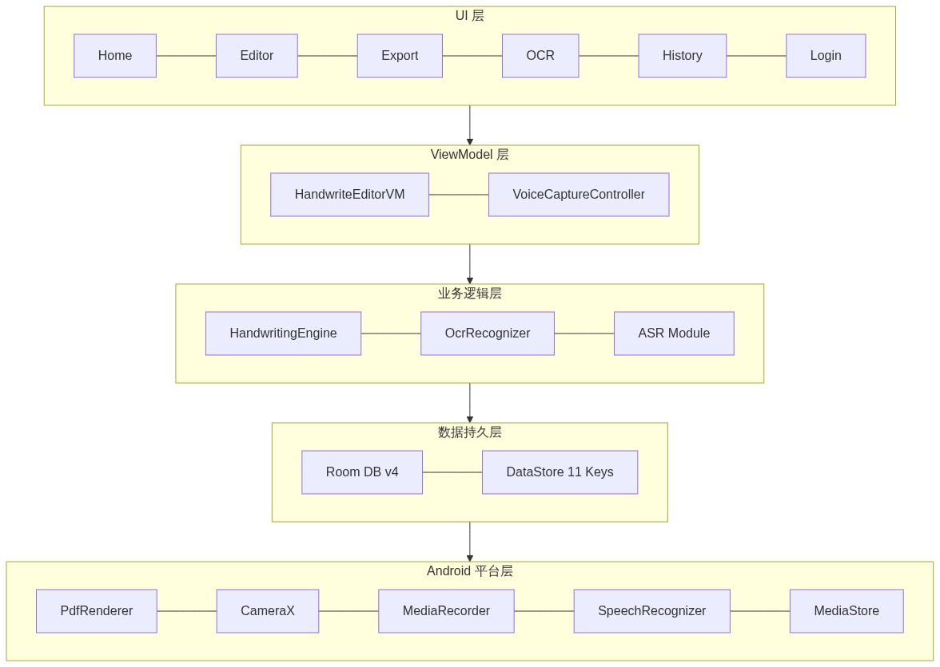
系统架构

Slide 5
功能点 1：多格式文件上传与文档浏览
SAF 单/多文件选择 → MIME+扩展名两级分类 → 按格式路由展示
[待替换：文件选择器界面截图]
PDF：PdfRenderer + RecyclerView 逐页高清渲染，滑出即回收 Bitmap
TXT：ScrollView 直接展示
图片：展示 + 一键 OCR 提取文字
PDF 加载失败 → 自动复制到缓存目录兜底
[待替换：PDF浏览界面截图]
关键文件：HomeFragment.java
DocumentViewerActivity.java
PdfViewerAdapter.java
[待替换：代码截图 - PdfDocumentLoader.java:62-121]
[待替换：代码截图 - PdfViewerAdapter.java:104-172]

Slide 6
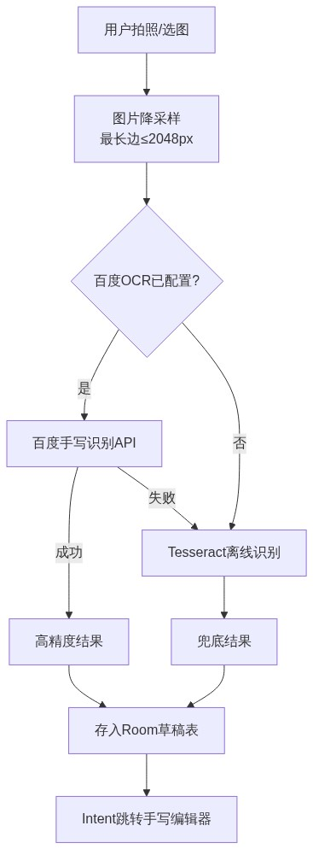
功能点 2：OCR 文字识别（双引擎）
百度云端优先 + Tesseract 离线兜底
关键文件：
CameraOcrActivity.java
OcrRecognizer.java
BaiduOcrHelper.java
[待替换：相机OCR界面截图]
[待替换：代码截图 - OcrRecognizer.java:19-48]
[待替换：代码截图 - BaiduOcrHelper.java:64-69]

Slide 7
功能点 3：手写渲染引擎（核心功能）
自研 Android Canvas 逐字渲染引擎 — 267 行纯手写逻辑
Random rnd = new Random(text.hashCode());
dx = (rnd.nextFloat() - 0.5f) * 2f * jitterScale;
dy = (rnd.nextFloat() - 0.5f) * 2f * jitterScale * 0.6f;
canvas.drawText(glyph, cursorX+dx, cursorY+dy, paint);
7 项排版参数：字号/字距/行距/抖动/笔触/纸张/字体
3 种笔触 × 4 色纸张 × 4 种纹理 = 16 种组合
5 款中文手写字体动态加载（.ttf Typeface）
DataBinding 双向绑定 + 200ms 防抖 → 实时预览
[待替换：手写编辑器主界面截图]
[待替换：笔触/纸张/字体对比效果]
[待替换：代码 - HandwritingEngine.java:131-195] [待替换：代码 - HandwashingEngine.java:168-179] [待替换：代码 - HandwriteEditorViewModel.java:168-171]

Slide 8
功能点 4：语音采集与实时转写
优先级 | 方案 | 特点
1 | SpeechRecognizer + EXTRA_PARTIAL_RESULTS | 边录边转写，实时出字
2 | 前台Service录音 → 百度ASR转写 | 录完再转，准确率高
3 | 弹出键盘 → 输入法语音按钮 | 零配置通用兜底
保活机制：前台 Service + startForeground 通知 → 息屏/切后台录音不中断
数据流：EventBus → EditorVoiceCaptureController → EditorVoiceState → DataBinding → 悬浮面板实时更新
[待替换：语音悬浮面板展开截图]
[待替换：转写完成面板截图]
[待替换：代码 - EditorVoiceCaptureController.java:66-102] [待替换：代码 - SpeechRecognizerManager.java:206-214]

Slide 9
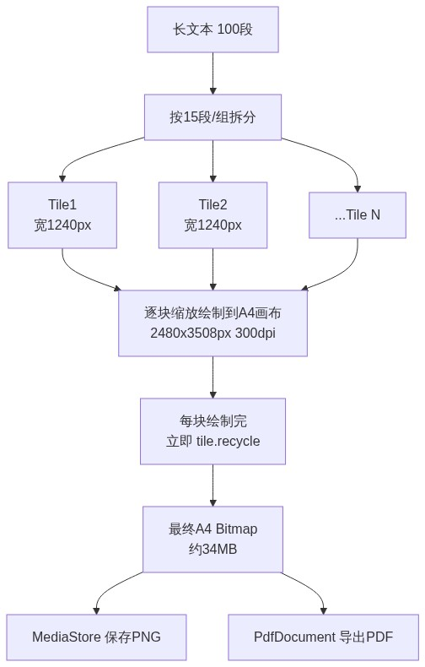
功能点 5：高清预览与防 OOM 导出
分块渲染 + Canvas 拼接 + tile.recycle() 即时回收
关键参数
A4 = 2480×3508px
300dpi · 约 34MB
15 段/组 · 宽 1240px
tile≤4096px 高
内存峰值 ≈ 37MB
对比普通渲染 100MB+
[待替换：代码 - ExportPreviewActivity.java:156-181] [待替换：代码 - ExportPreviewActivity.java:202-235]

Slide 10
功能点 6：Room 数据库与双分类归档
表 | 用途
handwrite_records | 手写记录（13 字段：排版参数 + 存储路径）
drafts | OCR / 语音草稿
audio_records | 录音文件元信息
tags | 标签（id + name + color）
record_tag_join | 多对多关联中间表 (record_id, tag_id)
设计要点
UUID 主键（离线生成无冲突）
文件夹 + 多标签双重分类
增量迁移 v1→v2→v3→v4
ALTER TABLE + DEFAULT 无损升级
[待替换：历史档案室列表截图]
[待替换：标签管理界面截图]
[待替换：代码 - AppDatabase.java:46-70] [待替换：代码 - CloudInkRepository.java:92-108]

Slide 11
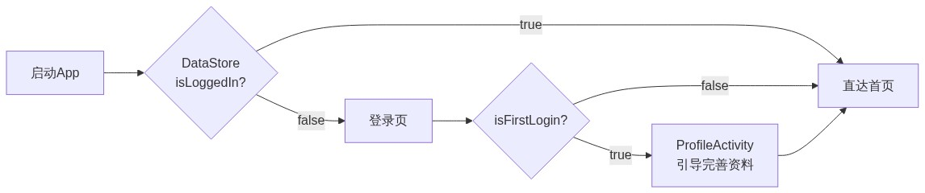
功能点 7：DataStore 登录与偏好记忆
类别 | Key | 默认值
登录 | is_logged_in | false
登录 | user_phone | ""
登录 | is_first_login | true
排版 | char_spacing / line_spacing / jitter | 0.5 / 1.5 / 0.3
排版 | paper_index / pen_type / font_path | 0 / fountain / ...
用户 | display_name | ""
共 11 个 Key（登录 3 + 排版 7 + 显示名 1） | 两层默认值：DataStore 层 → 覆盖 HandwritingParams 运行时层
[待替换：代码 - AppPreferences.java:19-39] [待替换：代码 - HandwriteEditorViewModel.java:78-91]

Slide 12
核心技术亮点总结
01
自研渲染引擎
02
确定性抖动算法
267行纯Canvas手写引擎，非WebView方案
Random(text.hashCode()) 可复现随机
03
双引擎OCR
04
三层语音降级
百度云端+Tesseract离线，自动切换
实时→文件→输入法，逐级兜底
05
分块渲染防OOM
06
Room增量迁移
15段/组 + tile.recycle()，内存峰值~37MB
v1→v4，ALTER TABLE无损升级
07
DataStore偏好
08
零第三方PDF库
11 Key，两层默认值设计
纯系统API（PdfRenderer/PdfDocument）

